Slide 1
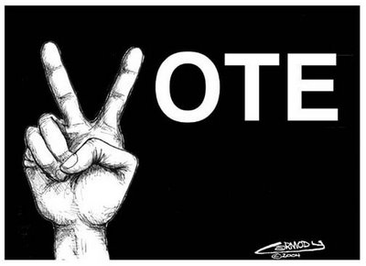
Droit de vote
QUI, QUOI et POURQUOI ?
Une histoire en quête de justice et d’égalité

Slide 2
Qu’est-ce que le droit de vote ?
Est à la base de la démocratie.
Permet d’exprimer sa volonté en élisant les députés qui représenteront les citoyens à l’Assemblée législative provinciale et à la Chambre des communes fédérale.
Doit être égal et secret pour être démocratique.

Slide 3
VRAI ou FAUX ?

Slide 4
Scénario 1
En 1791, Angéline (24 ans) et son frère Matthieu (20 ans) qui habitent dans le Haut-Canada ont le droit de vote aux élections provinciales.
VRAI ou FAUX ?
Seuls les hommes propriétaires de 21 ans, qui n’ont pas été condamnés pour un crime grave, peuvent voter.
Les femmes n’ont pas le droit de vote.
FAUX
Notes:
Réponse: FAUX
Seuls les hommes, propriétaires de 21 ans, qui n’ont pas été condamnés pour un délit grave ou pour trahison peuvent voter.
En Ontario, les femmes sont exclues du droit de vote dès la création du Haut-Canada et du Bas-Canada en 1791.

Slide 5
Scénario 2
En 1834, le droit de vote des femmes au Bas-Canada (Québec) est retiré.
VRAI ou FAUX ?
Les Québécoises avaient le droit de vote avant 1834, mais ce droit a été retiré parce qu’on prétendait que les bureaux de scrutin étaient trop dangereux pour elles.
VRAI
Notes:
Réponse: VRAI
Source: PowerPoint d’Élections Canada : L’Histoire du vote au Canada, à la p. 79.

Slide 6
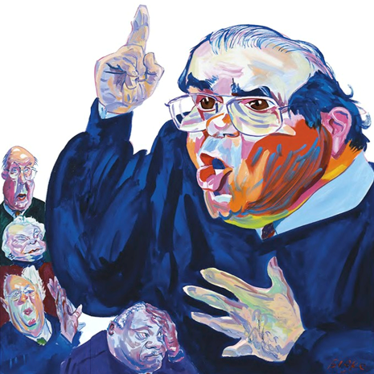
Scénario 3
En 1874, Alex Morris, 24 ans, peut voter secrètement (sans avoir à annoncer son vote oralement devant tous les gens présents au bureau de vote).
VRAI ou FAUX ?
À partir de 1874, le vote est secret.
Avant, le vote était public et oral.
VRAI
Notes:
**** IMPORTANT POUR LA LIGNE DE TEMPS ***
RÉPONSE : VRAI
À partir de 1874, le vote est secret.
Avant, le vote était public et oral.
Par exemple, lorsqu’une personne votait, elle devait se lever et prononcer son choix à haute voix devant tout le monde.
En 1874, le vote secret par scrutin est instauré.
Explications supplémentaires facultatives : C’est la Loi de 1874 sur les élections fédérales qui instaure le vote secret.

Slide 7
Scénario 4
Avant que le vote secret soit instauré, 20 personnes sont mortes en raison de la violence électorale. Les policiers devaient toujours intervenir pour faire régner l’ordre.
VRAI ou FAUX ?
VRAI
Notes:
Réponse: VRAI
L’histoire précise combien de personnes ont perdu la vie en exerçant leur droit de vote, mais elle ne dit pas combien de personnes ont été blessées.

Slide 8
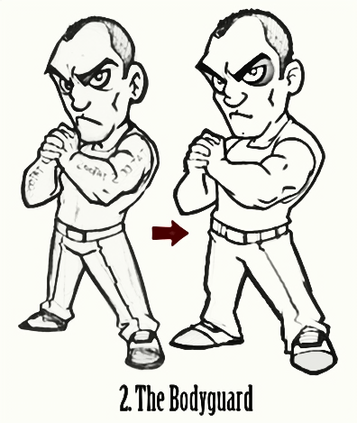
Scénario 5
Dans les années 1860, les candidats aux élections engagent des gardes du corps (bodyguard) pour intimider les gens et laisser voter seulement ceux qui ont l’intention de les appuyer.
VRAI ou FAUX ?
Beaucoup de corruption
Candidats malhonnêtes « achètent » les votes en donnant de l’alcool à volonté aux électeurs.
VRAI
Notes:
Réponse: VRAI
Il existe de la corruption et de nombreuses pratiques malhonnêtes. Par exemple, la plupart des candidats fournissent gratuitement de l’alcool à volonté aux électeurs pendant l’élection.
Source: PowerPoint d’Élections Canada : L’Histoire du vote au Canada, aux pp. 18-19.

Slide 9
Scénario 6
En 1874, deux lois sont adoptées pour faire le ménage dans la corruption électorale.
Dans les années qui suivent, les tribunaux annulent l’élection de 49 députés de la Chambre des communes.
VRAI ou FAUX ?
VRAI
Notes:
Réponse: VRAI
Les juges sont sévères et découragent les fraudeurs.
Mais ce n’est que temporaire. Vers la fin du 19e siècle, les gens recommencent à frauder : on achète les votes en distribuant de l’alcool, de la farine et du porc.
On demande à des personnes de voter à la place d’autres électeurs, on fait venir des Canadiens déménagés aux États-Unis par train pour voter et on falsifie les listes électorales.
Les juges sont sévères et découragent les fraudeurs.
Source: PowerPoint d’Élections Canada : L’Histoire du vote au Canada, à la p. 45.

Slide 10
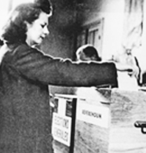
Scénario 7
Le gouvernement fédéral permet aux femmes de voter aux élections fédérales bien avant que les provinces accordent le vote aux élections provinciales.
VRAI ou FAUX ?
Le gouvernement fédéral tarde à accorder le droit de vote aux femmes et finit par l’accorder graduellement.
FAUX
Notes:
Réponse: FAUX
Note à l’animateur : s’assurer que les élèves comprennent la distinction entre les élections provinciales et fédérales.
Explications supplémentaires facultatives : C’est en 1920 que toutes les femmes peuvent voter aux élections fédérales.
Source: PowerPoint d’Élections Canada : L’Histoire du vote au Canada, à la p. 80.

Slide 11
1921
Notes:
Une des membres du “Groupe des cinq” – un groupe de femmes qui a lutté afin que les femmes puissent voter ET être candidates aux élections

Slide 12
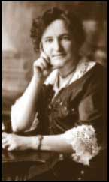
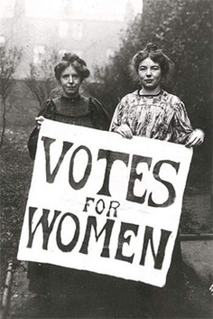
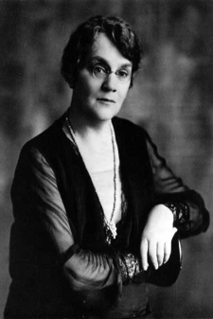
Scénario 8
En 1916, Jeanne vit au Manitoba et vote aux élections provinciales.
VRAI ou FAUX ?
1916: Manitoba, ensuite Saskatchewan et Alberta.
1917: Ontario et Colombie-Britannique.
2016: Centenaire du droit de vote des femmes.
VRAI
Nellie McClung
Lilian Beynon Thomas
Notes:
**** IMPORTANT POUR LA LIGNE DE TEMPS ***
Réponse: Vrai
Les Manitobaines : premières femmes au Canada à obtenir le droit de voter aux élections provinciales.
La même année la Saskatchewan et l’Alberta accordent aussi le droit de vote aux femmes.
1917: Ontariennes et les femmes de la Colombie-Britannique obtiennent le droit de vote.
Célébration du centenaire du droit de vote des femmes en 2016.

Slide 13
Scénario 9
Au Québec en 1940, Lucette peut voter aux élections provinciales.
VRAI ou FAUX ?
Les Québécoises peuvent voter et se présenter comme candidates aux élections provinciales à partir de 1940.
VRAI
Notes:
**** IMPORTANT POUR LA LIGNE DE TEMPS ***
Réponse: Vrai
Les Québécoises peuvent voter et se présenter comme candidates aux élections provinciales à partir de 1940.
100 ans auparavant, les femmes propriétaires au Québec pouvaient voter. Mais on leur avait enlevé ce droit en 1834 pour les protéger de la violence dans les bureaux de scrutin.

Slide 14
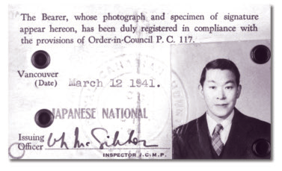
Scénario 10
M. Miyagawa (90 ans), un citoyen canadien d’origine japonaise résidant en Colombie-Britannique, a toujours pu voter aux élections fédérales.
VRAI ou FAUX ?
Les Canadiens d’origine chinoise et japonaise sont exclus du droit de vote jusqu’en 1948.
Selon la loi de la Colombie-Britannique, parce qu’il ne peuvent pas voter et ne sont pas sur la liste électorale, ils ne peuvent pas devenir pharmaciens, avocats ou fonctionnaires municipaux et provinciaux.
FAUX
Carte d’interné durant la Seconde Guerre mondiale
Notes:
Réponse : Faux.
Les Canadiens d’origine chinoise et japonaise sont exclus du droit de vote jusqu’en 1948. Selon la loi de la Colombie-Britannique, comme ils ne peuvent pas voter, il est impossible à ces Canadiens de devenir pharmaciens, avocats ou fonctionnaires municipaux et provinciaux puisqu’ils doivent être inscrits sur les listes électorales.
Explications supplémentaires facultatives : le gouvernement canadien et l’Association nationale des Canadiens d’origine japonaise signaient une Entente de redressement des torts par les Canadiens japonais en 1988. En 1942, au moins 22 000 hommes, femmes et enfants de descendance japonaise ont été internés, déplacés, se sont fait confisqués leurs biens, ont été forcés de déménager à l’est des Rocheuses ou de s’exiler au Japon, même une fois la Deuxième Guerre mondiale terminée. En 1970, des documents ont révélé que le ministère de la Défense nationale et la Gendarmerie royale du Canada (GRC) étaient pourtant convaincus que ces Canadiens d’origine japonaise ne menaçaient absolument pas la sécurité du pays.
Source: PowerPoint d’Élections Canada : L’Histoire du vote au Canada, aux pp. 96-97. Micheline Labelle et Kin O,Bomsawin, Politiques de la mémoire : proclamations et motions au Canada et a Québec, Les cahiers du CRIEF (Centre de recherche sur l’immigration, l’ethnicité et la citoyenneté), Vol. 31, UQAM, novembre 2007, à la p. 1.

Slide 15
Scénario 11
Avant 1960, les membres des Premières Nations avaient le droit de vote au Canada.
VRAI ou FAUX ?
À partir de 1867, sauf qu’ils devaient renoncer à leur statut d’Indien pour pouvoir voter.
En 1960, le gouvernement canadien accorde le droit de vote aux Indiens inscrits (même s’ils ne renoncent pas à leur statut d’Indien).
VRAI
Notes:
**** IMPORTANT POUR LA LIGNE DE TEMPS ***
Réponse : Vrai.
Dans la plupart des régions du Canada, les membres des Premières Nations ont le droit de vote dès la création du Canada à l’époque de la Confédération en 1867, sauf qu’ils devaient renoncer à leur statut d’Indien pour pouvoir voter.
En 1960, le gouvernement fédéral accorde le droit de vote aux Indiens inscrits (donc même s’ils ne renoncent pas à leur statut d’Indien) notamment parce qu’un grand nombre d’autochtones se sont distingués dans les Forces canadiennes pendant la Seconde Guerre mondiale.
Explications supplémentaires facultatives : À l’époque le terme autochtone n’était pas utilisé. Aujourd’hui, autochtone = Premières Nations + Inuits + Métis. Les Inuits obtiennent le droit de vote en 1950. Ils ont reçu ce droit avant les Premières Nations pour des raisons politiques.
Source: PowerPoint d’Élections Canada : L’Histoire du vote au Canada, aux pp. 100-102. PowerPoint d’Élections Canada : L’Histoire du vote au Canada, à la p. 126.

Slide 16
Scénario 12
Stéphane est infirmier à l’hôpital Montfort d’Ottawa et a une vie très occupée. Il aimerait voter, mais il peut seulement y aller pendant ses heures de travail. Son employeur doit lui accorder trois heures pour aller voter.
VRAI ou FAUX ?
Depuis 1948, les employeurs doivent donner trois heures à leurs employés pour aller voter.
VRAI
Notes:
**** IMPORTANT POUR LA LIGNE DE TEMPS ***
Réponse : Vrai.
Depuis 1948, les employeurs doivent donner du temps à leurs employés pour aller voter (3 heures).
Selon la Loi électorale du Canada, tout électeur admissible doit avoir trois heures consécutives pour aller voter le jour des élections. Si l’employé ne dispose pas de trois heures consécutives à cause de son horaire de travail, l’employeur doit lui accorder des heures en conséquence.
Exemple #1 : si l’employé travaille de 9 h à 17 h et que les bureaux de vote sont ouverts de 9 h 30 à 21h30, l’employeur n’a pas à lui accorder du temps car il dispose de trois heures consécutives après son quart de travail.
Exemple #2 : si l’employé peut aller voter dans les bureaux de vote de sa circonscription de 9 h 30 à 21 h 30 et que son horaire de travail habituel est de 11 h à 19 h, l’employé ne dispose pas de trois heures consécutives pour aller voter avant ou après son quart de travail.
Solution : son employeur doit lui permettre soit 1) d’arriver plus tard (à 12 h 30) ou 2) de le laisser partir plus tôt (à 18 h 30) ou 3) lui permettre de s’absenter pendant trois heures durant la journée.
L’employeur a le droit de décider du moment où il accordera des heures.
Les employés ne perdent pas de salaire lorsque leur employeur leur donne du temps pour voter.
La loi s’applique à tous les employeurs sauf pour l’industrie du transport.
Source: PowerPoint d’Élections Canada : L’Histoire du vote au Canada, à la p. 103 ; http://www.elections.ca/content.aspx?section=vot&dir=faq&document=faqvoting&lang=f#a6

Slide 17
Scénario 13
En 1972, Pierre est déçu. Il ne peut pas voter aux élections fédérales, car il n’a pas encore 21 ans.
VRAI ou FAUX ?
En 1970, l’âge de voter passe de 21 à 18 ans.
Les personnes de 18 ans votent pour la 1ère fois en 1972.
FAUX
Notes:
**** IMPORTANT POUR LA LIGNE DE TEMPS ***
Source: PowerPoint d’Élections Canada : L’Histoire du vote au Canada, à la p. 126.

Slide 18
Scénario 14
À partir de 1982, le droit de vote est un droit garanti aux citoyens canadiens par la Charte canadienne des droits et libertés.
VRAI ou FAUX ?
Citoyens de 18 ans peuvent voter peu importe leur sexe, race, religion ou handicap.
VRAI
Notes:
**** IMPORTANT POUR LA LIGNE DE TEMPS ***
Réponse: Vrai
Ce droit est protégé à l’article 2 de la Charte canadienne des droits et libertés.
Dans le passé, nous avons vu que plusieurs personnes ont été privées du droit de vote pour des motifs reliés au sexe, à la race, à la religion ou parce qu’elles n’étaient pas en mesure de se rendre au bureau de scrutin.

Slide 19
Scénario 15
Michel Laporte, un sans-abri, peut voter pour la première fois lors des élections fédérales de 2000.
VRAI ou FAUX ?
La loi électorale a été modifiée pour permettre aux sans-abris de voter en 2000.
VRAI
Notes:
**** IMPORTANT POUR LA LIGNE DE TEMPS ***
Les électeurs admissibles qui sont sans abri ou qui n'ont pas d'adresse peuvent s'inscrire et voter.
Tous les électeurs doivent fournir une preuve d'identité et d'adresse avant de voter. Cette page présente la liste des preuves d'identité et d'adresse acceptées aux bureaux de vote.
Voici quelques façons de prouver votre identité et votre adresse :
1) Comme preuve d'identité (votre nom) : vous pouvez montrer une pièce d'identité sur laquelle figure votre nom, comme un permis de pêche, une carte de bibliothèque, une carte d'assurance sociale (NAS), un acte de naissance ou une carte d'identité de soins de santé d'Anciens combattants Canada.
2) Comme preuve d'adresse : vous pouvez montrer une lettre officielle appelée Attestation de résidence. Si vous fréquentez un centre d'hébergement, demandez à l'administrateur de vous fournir cette lettre.
3) Si vous n'avez pas de documents prouvant votre identité et votre adresse, prêtez serment et demandez à une personne qui vous connaît de répondre de vous. Cette personne doit être un électeur admissible dans votre section de vote et présenter des documents qui prouvent son identité et de son adresse.
Source: http://www.elections.ca/content.aspx?section=vot&dir=faq&document=faqvoting&lang=f#a4

Slide 20
Scénario 16
Roger est coupable de meurtre et purge une peine d’emprisonnement à vie au pénitencier de Kingston en Ontario. Il vote aux élections fédérales de 1993.
VRAI ou FAUX ?
Tous les détenus peuvent voter depuis 2002, grâce à un jugement de la Cour suprême du Canada.
FAUX
Notes:
**** IMPORTANT POUR LA LIGNE DE TEMPS ***
Réponse : Faux.
Ce n’est que depuis 2002 que l’accès au vote est garanti à tous les détenus, grâce à un jugement de la Cour suprême.
Explications supplémentaires facultatives : Le Parlement accorde le droit de vote aux détenus qui purgent une peine de moins de deux ans en 1993 et exclut ce droit aux autres prisonniers.
Source: PowerPoint d’Élections Canada : L’Histoire du vote au Canada, aux pp. 114-115 ; Sauvé c Canada, [2002] 3 RCS 519.

Slide 21
Scénario 17
En 2016, nous pourrons célébrer le centenaire du droit de vote des femmes au Canada !
VRAI ou FAUX ?
1916: Manitoba, Saskatchewan et Alberta
VRAI
Notes:
**** IMPORTANT POUR LA LIGNE DE TEMPS ***
Réponse : Vrai.
En 1916, les provinces du Manitoba, de la Saskatchewan et de l’Alberta ont accordé le droit de vote aux femmes.

Slide 22
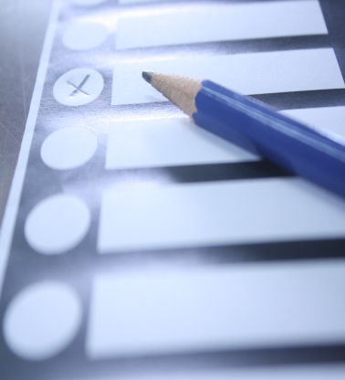
Scénario 18
Les citoyens canadiens ont maintenant le droit de voter par anticipation (voter avant la date des élections).
VRAI ou FAUX ?
Ce droit a été accordé en 1993.
VRAI
Notes:
Réponse : Vrai.
Ce droit a été accordé en 1993.
Source: PowerPoint d’Élections Canada : L’Histoire du vote au Canada, à la p. 94.
PowerPoint d’Élections Canada : L’Histoire du vote au Canada, à la p. 96.

Slide 23
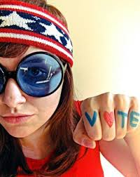
Scénario 19
Les jeunes votent plus que les personnes âgées en général.
VRAI ou FAUX ?
Les jeunes votent moins que leurs aînés et leur intérêt à voter décline avec le temps.
FAUX
Notes:
Réponse : Faux.
Les jeunes votent moins que leurs aînés et leur intérêt à voter décline avec le temps.
Source: PowerPoint d’Élections Canada : L’Histoire du vote au Canada, à la p. 137.

Slide 24
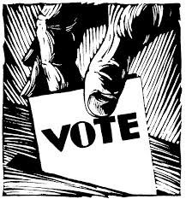
Scénario 20
Les Canadiens ayant une déficience intellectuelle ont toujours pu voter aux élections fédérales.
VRAI ou FAUX ?
Seulement depuis l’adoption de la Charte en 1982.
FAUX
Notes:
Réponse : Faux.
Les personnes ayant une déficience intellectuelle peuvent voter depuis l’adoption de la Charte canadienne des droits et libertés en 1982.
Source: Voir site internet d’Élections Canada : http://www.elections.ca/content.aspx?section=vot&dir=bkg&document=ec90785&lang=f.

Slide 25
Scénario 21
Le directeur général des élections (celui qui est chargé de l’administration des élections) peut voter comme tous les autres citoyens canadiens.
VRAI ou FAUX ?
Le directeur général des élections n’a pas le droit de vote puisqu’il doit toujours garder son impartialité.
FAUX
Notes:
Réponse : Faux.
Le directeur général des élections n’a pas le droit de vote puisqu’il doit toujours garder son impartialité.
Source: Voir site internet d’Élections Canada : http://www.elections.ca/content.aspx?section=vot&dir=bkg&document=ec90785&lang=f.

Slide 26
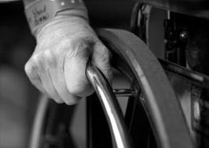
Scénario 22
En 1992, le Parlement modifie la loi pour s’assurer que tous les bureaux de scrutin sont accessibles de plain-pied (sans escalier). Les personnes en fauteuil roulant peuvent voter sans aide.
VRAI ou FAUX ?
VRAI
Notes:
Réponse : Vrai.
Source: Voir site internet d’Élections Canada : http://www.elections.ca/content.aspx?section=vot&dir=bkg&document=ec90785&lang=f.

Slide 27
Scénario 23
Chloée est quadriplégique. Elle ne peut pas se servir de ses bras ni de ses jambes. Il lui est impossible d’aller voter en raison de son handicap.
VRAI ou FAUX ?
Depuis 1992, une personne désignée peut remplir le bulletin de vote pour elle.
FAUX
Notes:
Réponse : Faux.
Depuis 1992, la loi permet aux scrutateurs de marquer le bulletin spécial d’un électeur en présence d’un témoin lorsque cet électeur est incapable de le faire lui-même en raison d’une limitation physique.
Source: PowerPoint d’Élections Canada : L’Histoire du vote au Canada, à la p. 102.

Slide 28
QUESTIONS ? COMMENTAIRES ? CONCLUSION ☺

